Slide 1
Об особенностях подачи заявления на аттестацию педагогических работников в электронном формате

Slide 2
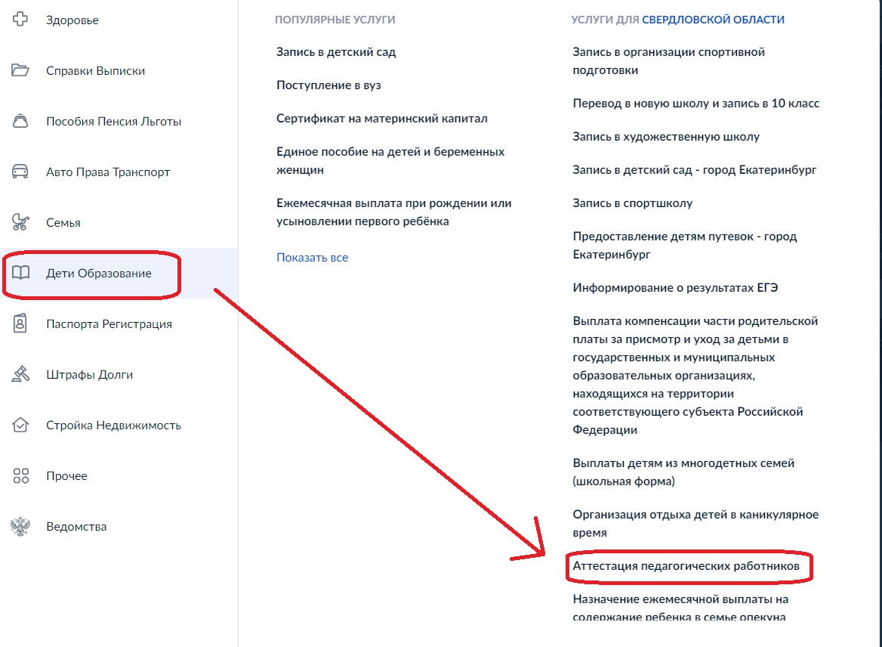
На портале госуслуг в выпадающем меню необходимо найти раздел «Дети Образование» и в перечне услуг выбрать услугу «Аттестация педагогических работников организаций, осуществляющих образовательную деятельность»

Slide 3
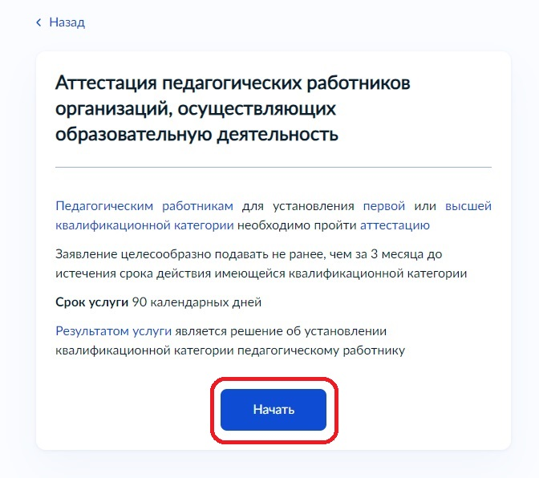
Для оформления заявления нажать кнопку «Начать»

Slide 4
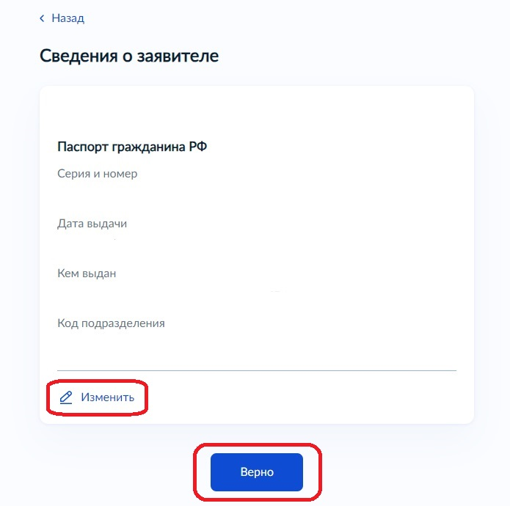
Шаг 1. Проверяются сведения о заявителе. Сведения выводятся из данных, ранее внесенных на сайт госуслуг. Если сведения верны, то просто подтверждаем, нажав кнопку «Верно». При обнаружении ошибки необходимо внести изменения, нажав кнопку «Изменить»

Slide 5
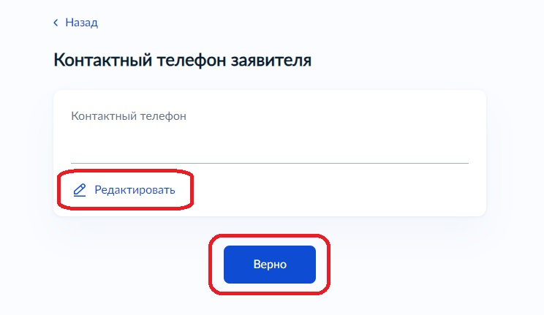
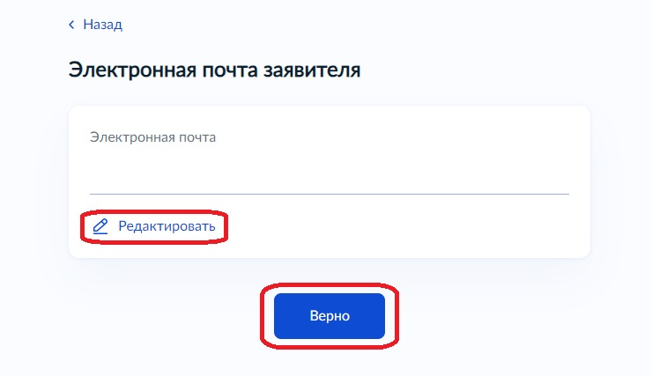
Шаг 2. Подтверждается или изменяется контактный телефон и электронную почту
Педагог указывает личный номер телефона и личную электронную почту!!!
Телефон и электронная почта, указываемые педагогом на портале госуслуг, должны совпадать с телефоном и электронной почтой, указанными в карточке педагога в КАИС!!!

Slide 6
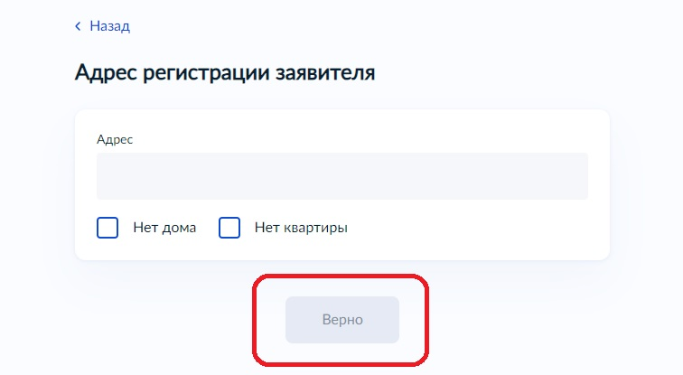
Шаг 3. Уточняется, изменяется и подтверждается адрес регистрации заявителя

Slide 7
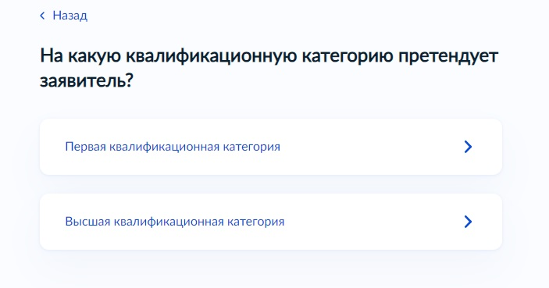
Шаг 4. Выбирается квалификационная категория, на которую претендует заявитель (первая или высшая)

Slide 8
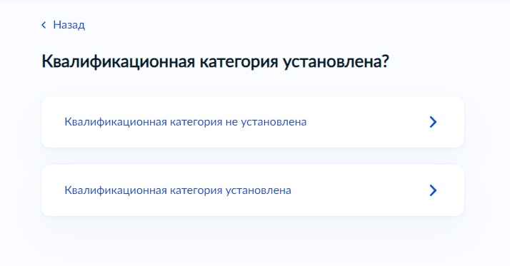
Шаг 5. Ответ на вопрос об установленной квалификационной категории в настоящее время

Slide 9
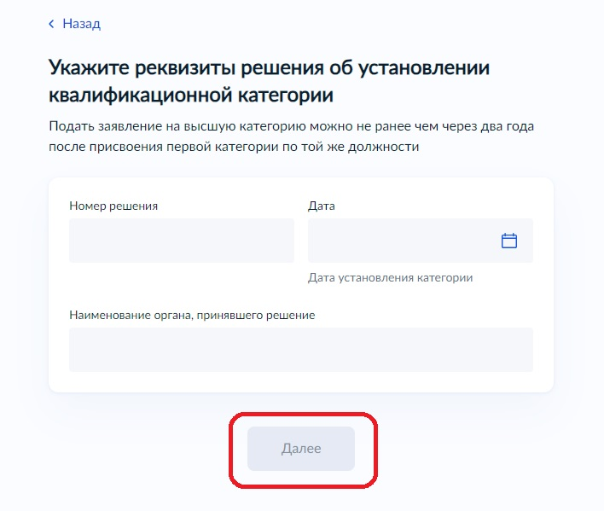
Шаг 6. При наличии ранее установленной квалификационной категории указываются реквизиты решения об установлении квалификационной категории (номер приказа, дата, наименование органа, принявшего решение)
Все приказы об утверждении решений Аттестационной комиссии, начиная с 2014 года, размещены на официальном сайте МОиМП СО в разделе «Аттестация педагогических работников» https://minobraz.egov66.ru/site/section?id=187

Slide 10
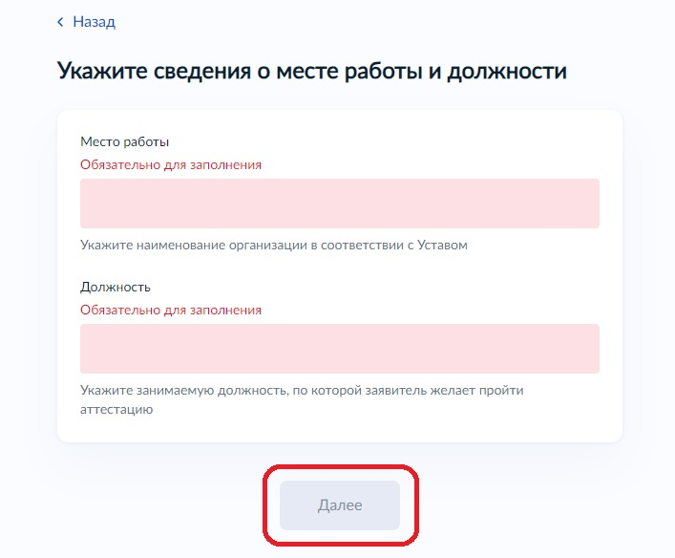
Шаг 7. Указываются сведения о месте работы и должности заявителя.
Наименование организации указывается полное в соответствии с Уставом образовательной организации.
Должность указывается в соответствии с Номенклатурой должностей, утвержденной постановлением Правительства РФ от 21.02.2022 № 225
Наименование организации и должность, указываемые педагогом на портале госуслуг, должны совпадать с наименованием организации и должностью, указанными в КАИС!!!

Slide 11
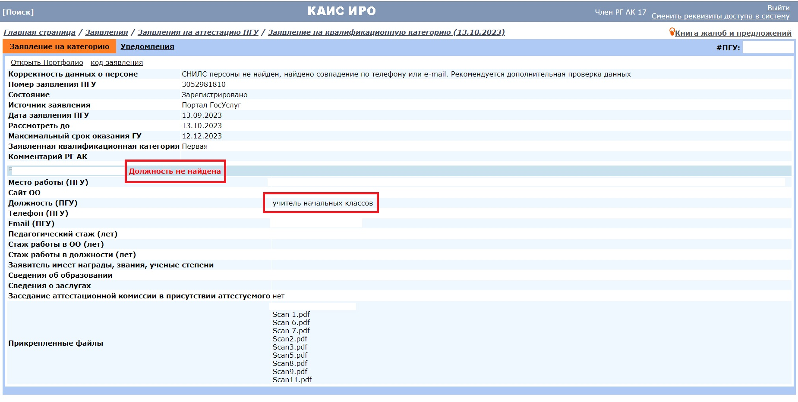

Slide 12
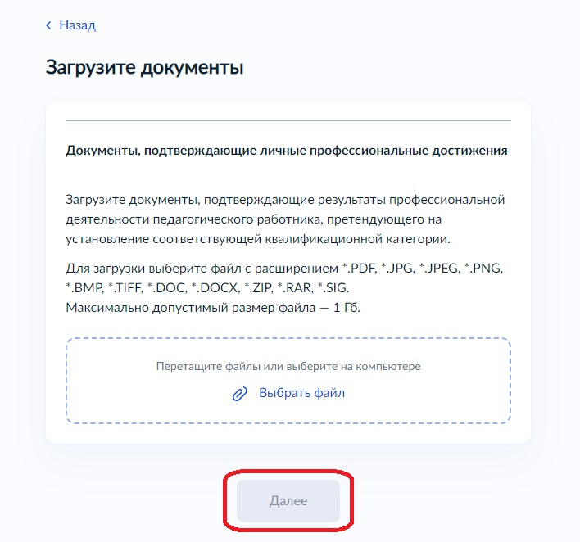
Шаг 8. Загрузка документов

Slide 13
Перечень документов, которые обязательно необходимо загружать при подаче заявления:
«В заявлении в аттестационную комиссию педагогические работники сообщают сведения об уровне образования (квалификации), результатах профессиональной деятельности в организациях, об имеющихся квалификационных категориях, а также указывают должность, по которой они желают пройти аттестацию» – пункт 28 Порядка проведения аттестации педагогических работников организаций, осуществляющих образовательную деятельность, утв. Приказом Министерства Просвещения РФ от 24.03.2023 № 196
Заверенная скан-копия трудового договора либо дополнительного соглашения (для руководящих работников);
Диплом об образовании;
Приказ о действующей квалификационной категории;
Ссылка на ЭПП / Документы, подтверждающие результаты профессиональной деятельности (файлы должны быть названы в соответствии с содержимым).

Slide 14
Как правильно заверить скан-копию трудового договора
На первой странице трудового верху в верхней части проставляется отметка «Верно» или «Копия верна»
После отметки заверяющее лицо (руководитель образовательной организации) указывает свою должность и ставит подпись, расшифровывая свою фамилию
Здесь же проставляется дата заверения (дата заверения трудового договора должна быть -+ несколько дней от даты подачи заявления на госуслугах)
На первой странице трудового договора также проставляется печать образовательной организации. Печать должна находиться не на пустой части листа, а располагаться так, чтобы хотя бы частично задевать текст копии
ВЕРНО
Все заявления без приложенных правильно оформленных трудовых договоров (дополнительных соглашений) будут отклонены!!!

Slide 15
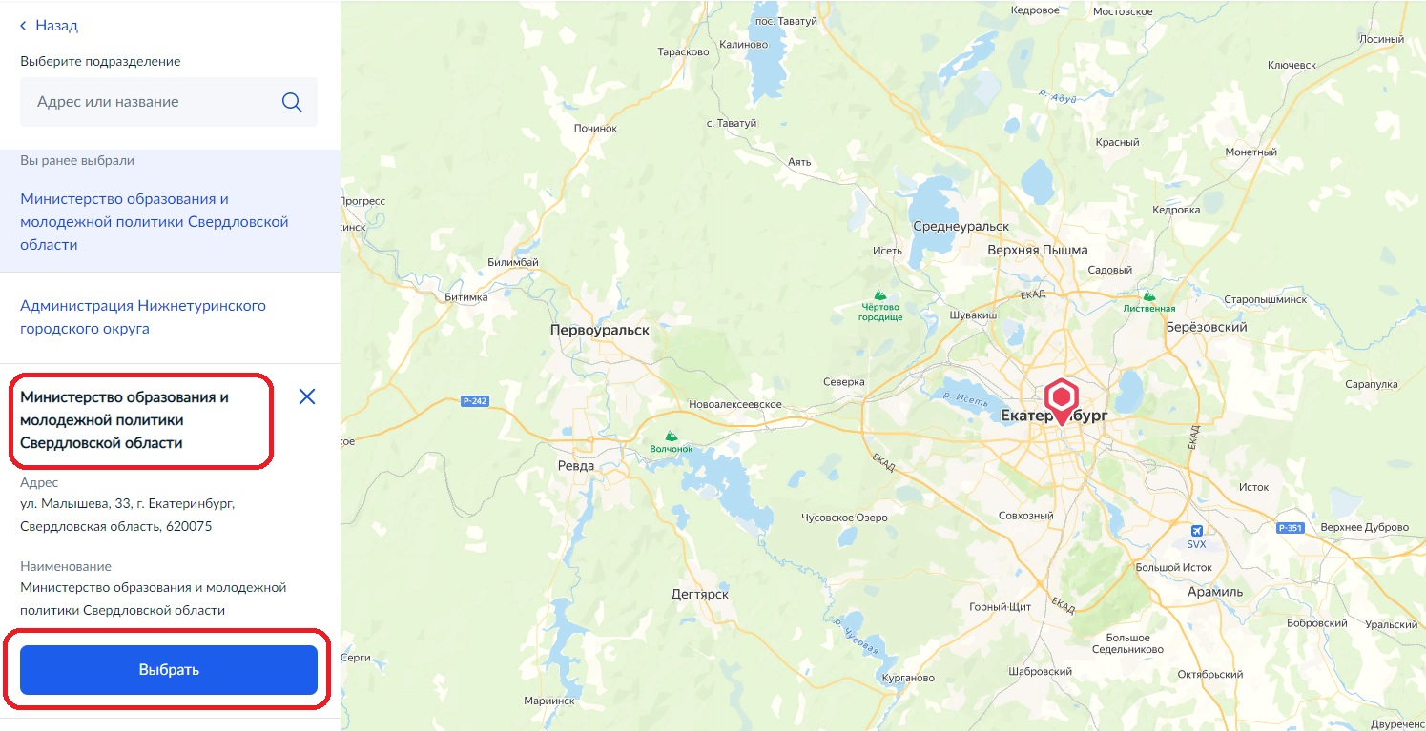
Шаг 9. Выбирается и подтверждается подразделение, куда подается заявление. В нашем случае – Министерство образованияи и молодежной политики Свердловской области

Slide 16
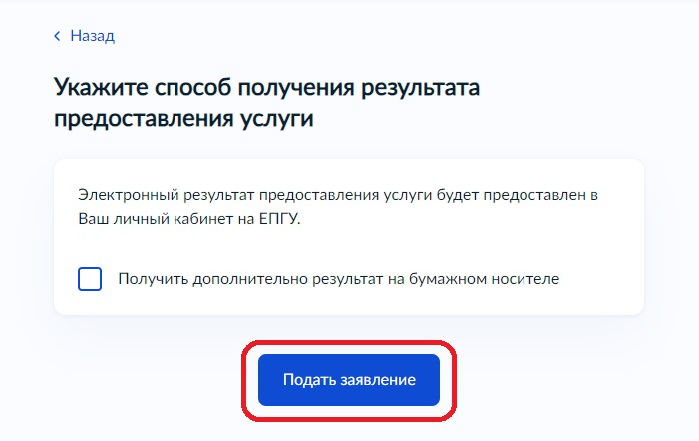
Шаг 10. Указывается способ получения результата услуги

Slide 17
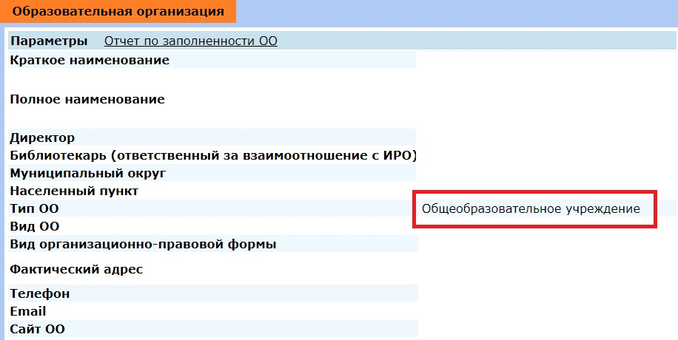
Заполнение карточки образовательной организации
В карточке образовательной организации необходимо поправить тип ОО всем, у кого он указан некорректно. Согласно статье 23 Федерального закона от 29.12.2012 года № 273-ФЗ «Об образовании в Российской Федерации», необходимо указывать один из следующих типов:
Дошкольная образовательная организация
Общеобразовательная организация
Организация дополнительного образования
Учреждений уже нет, сейчас организации!
Если не исправить тип ОО, то КАИС не поймет, какой оценочный инструментарий подгрузить для оценивания педагога, который подал заявление на аттестацию!!!

Slide 18
Выдача доступа в ЭПП

